Slide 1


Kinderdorp Bemmel 2026 Vrijwilligersbijeenkomst
19:45 – 20:00 Ontvangst met koffie & thee
20:00 – 20:30 Presentatie vrijwilligersbijeenkomst
20:30 – 21:00 Inschrijving voorkeurstaken, nader
kennismaken en napraten
21:00 Einde vrijwilligersbijeenkomst

Slide 2
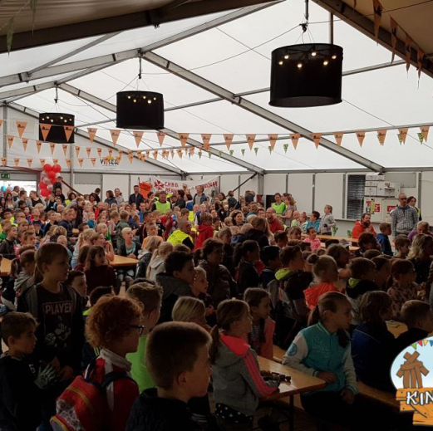
Programma
Doel van vandaag
Voorstelrondje bestuur
Onze geschiedenis
Onze verwachtingen en toezeggingen
Kinderdorp Bemmel 2026
Vragen mogen tussendoor!

Slide 3
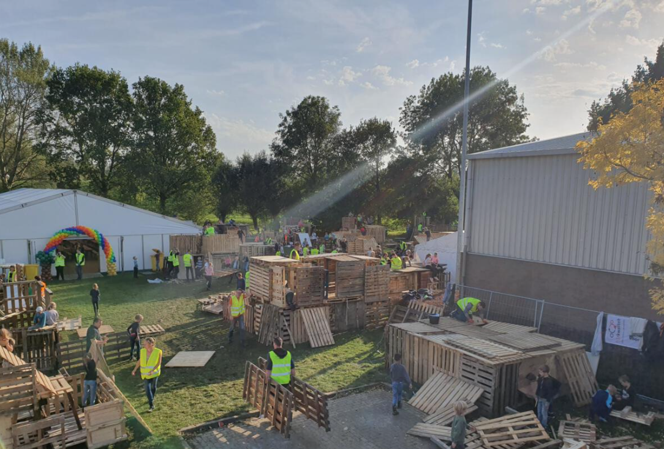
Doel van vandaag
Alvast kennismaken
Onze verwachtingen en toezeggingen
Algemeen inzicht in programma
Inschrijven voorkeurstaken

Slide 4
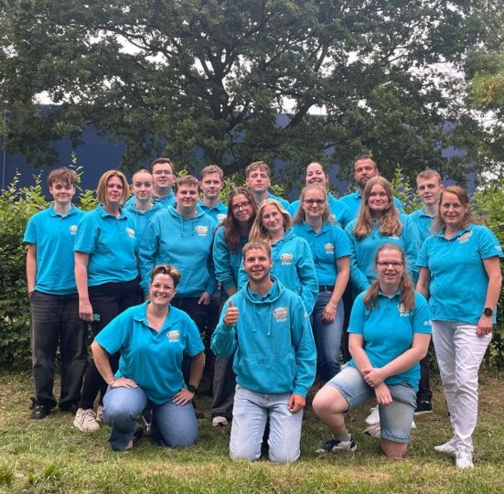

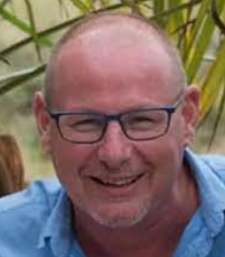
Voorstelrondje bestuur
Erelid – Robert Kuster
Erelid – NIEUW NIEUW

Slide 5

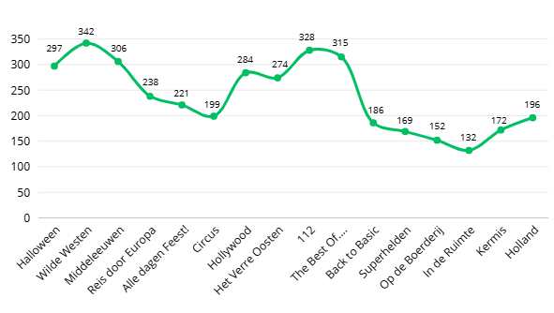
Onze geschiedenis
16de editie
Kinderdorp Bemmel 2026
→ 196 deelnemers
→ 40 deelnemers voor het avondprogramma
→ 143 vrijwilligers

Slide 6
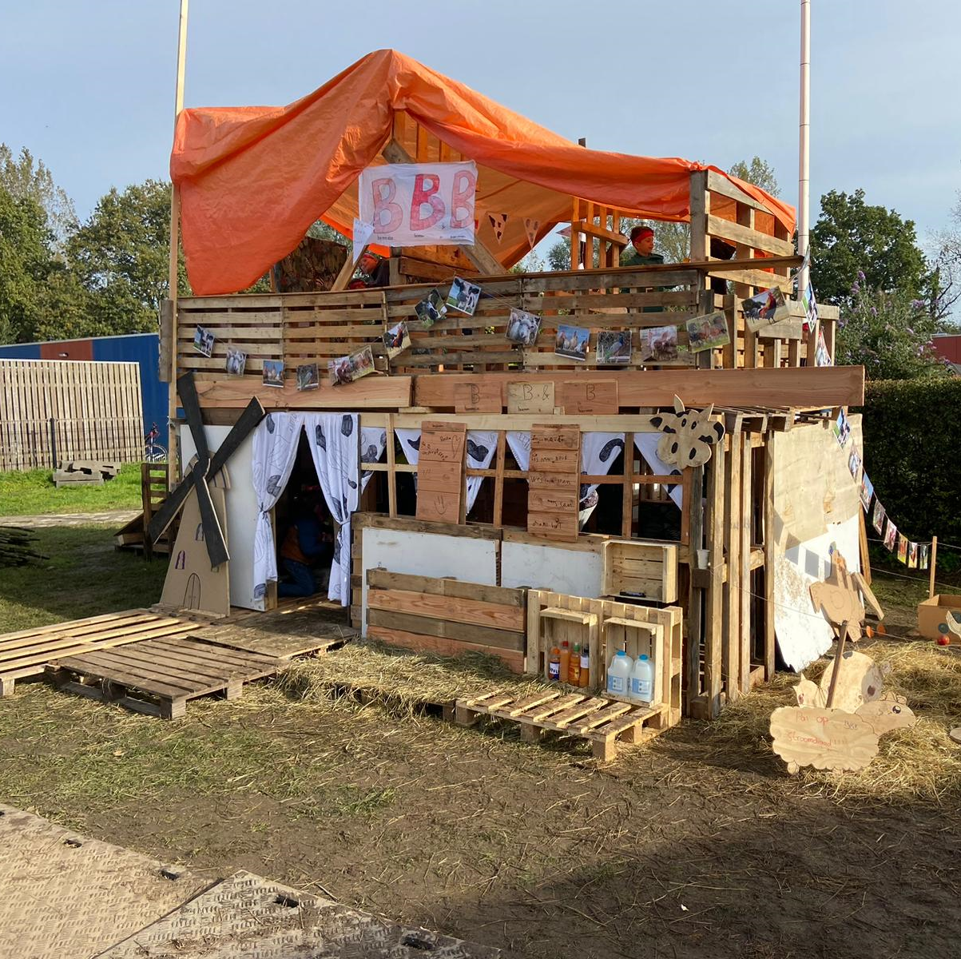
Onze verwachtingen en toezeggingen
Vrijwilligers met vaste taken
→ Vast aanspreekpunt is fijn
voor deelnemers en het bestuur
→ Betere samenwerking
→ Slechts 1x instructies meegeven
→ Begeleiding hut groepen
(7-13 kinderen per hut),
sfeerbewakers, bouwtoezicht,
materiaal- en gereedschap
beheer en EHBO

Slide 7
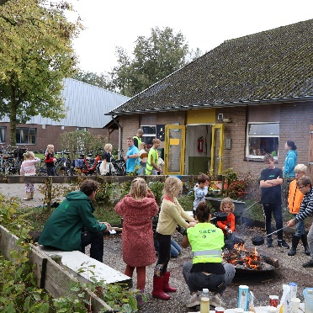
Onze verwachtingen en toezeggingen
Vrijwilligers met roulerende taken
→ Catering: Dagelijks limonade, koffie en thee. In de ochtend fruit en in de middag iets lekkers voor de deelnemers. Op dinsdagavond avondeten en op vrijdagmiddag lunchen.
→ Programma specifieke activiteiten

Slide 8
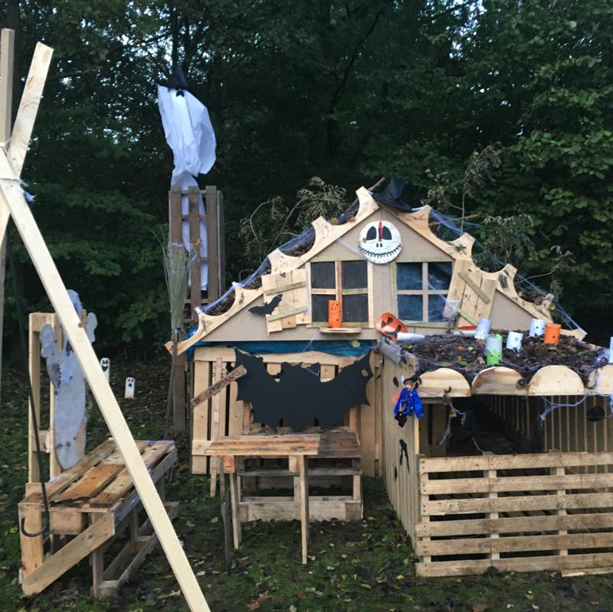
Onze verwachtingen en toezeggingen
Onze verwachtingen
→ Medewerking, afspraken en aanwezigheid
→ Per dag melden bij de tafel voor
aanwezigheid, uitleg taak en hesje
→ Thuis lunchen (m.u.v. jeugdvrijwilligers)
Onze toezeggingen
→ Programmaboekje (algemene informatie,
regelement, gedetailleerd programma
en calamiteitenplan)
→ Er met elkaar een fantastisch
Kinderdorp Bemmel 2026 van maken!

Slide 9
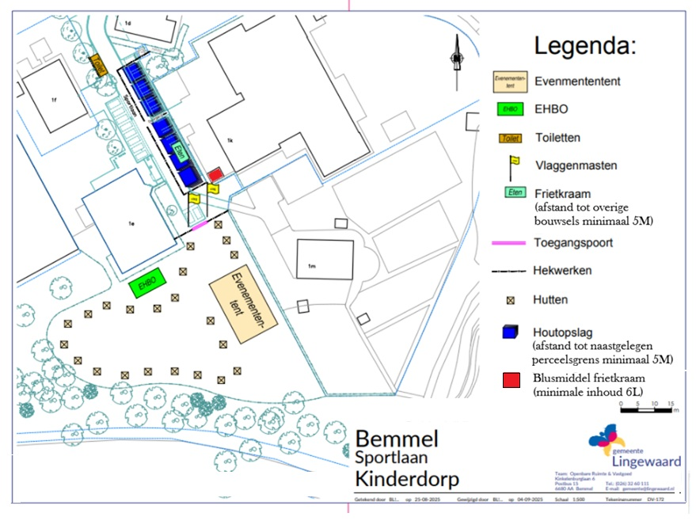
Programma - Algemeen
Gezamenlijke opening en afsluiting in de evenemententent
Kom zo veel als mogelijk op de fiets!
→ Schoolplein ProCollege is
ingericht als fietsenstalling
Centraal aanspreekpunt
→ Chrissy Menting (06-40777938)

Slide 10
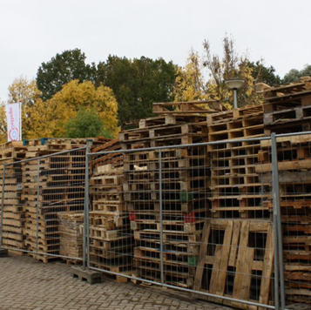

Programma - Dinsdag
Ochtendprogramma van 09:30uur tot 12:30uur
→ Hutten bouwen (in thema HOLLAND)
→ Uitdelen van de polsbandjes
Middagprogramma van 14:00uur tot 18:00uur
→ Hutten bouwen (in thema HOLLAND)
→ Knutselactiviteiten voor versieren hutten
→ Groepsfoto’s
→ Avondeten; friet, broodje rookworst en ijsje

Slide 11
Programma - Dinsdag
Avondprogramma van 19:30uur tot 23:30uur
→ Spannende avondtocht, film
kijken en een overnachting

Slide 12
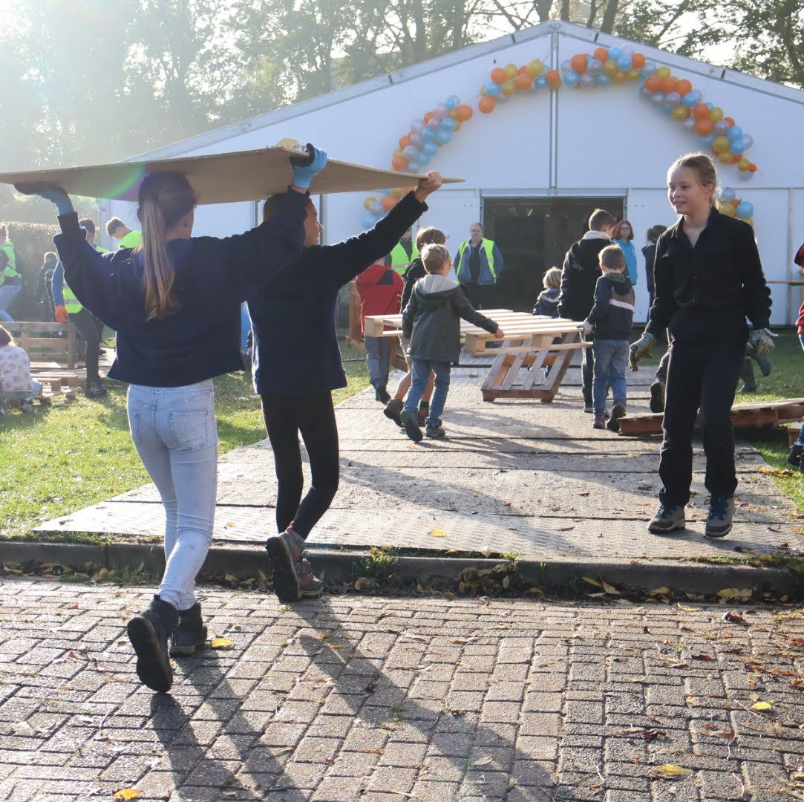
Programma – Woensdag
Ochtendprogramma van 09:30uur tot 12:30uur
→ Ontbijt voor de overnachters
→ Hutten bouwen (in thema HOLLAND)
→ Knutselactiviteiten voor versieren hutten

Slide 13
Programma – Woensdag
Middagprogramma van 14:00uur tot 17:00uur
→ Fancy Fair met springkussens,
speeltoestellen, schminken
en glittertattoos!
→ Vanaf 15:00uur is iedereen welkom
→ Verkoop van drinken en lekkers
→ Loterij (0,50 per stuk) met
hoofdprijzen om 16:45uur

Slide 14
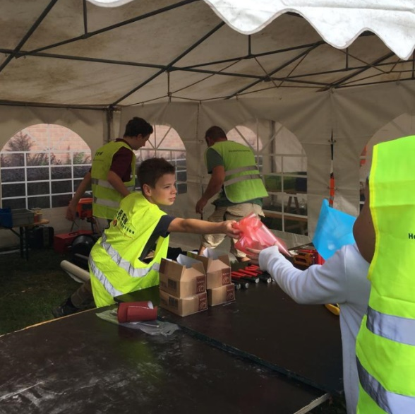
Programma - Donderdag
Ochtendprogramma van 09:30uur tot 12:30uur
Middagprogramma van 14:00uur tot 17:00uur
Workshops
  Kaarsen maken
  Stroopwafel cupcakes maken
  Boerengolf
  Dansworkshop
  Drumworkshop
  Oudhollandse bingo

Slide 15
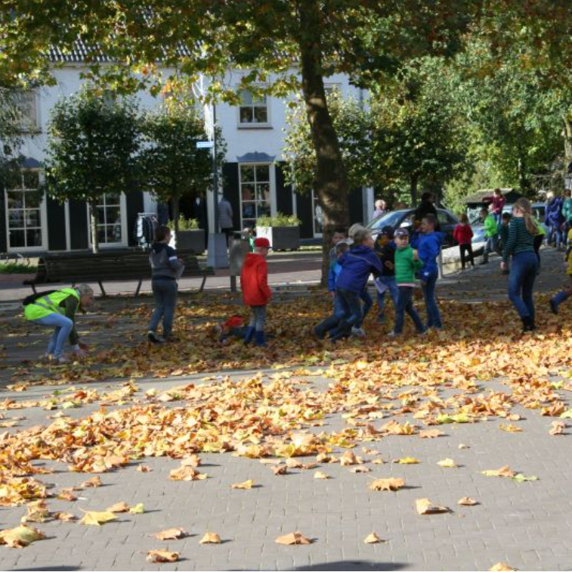

Programma - Vrijdag
Dagprogramma van 09:30uur tot 13:30uur
→ Spel in het centrum
→ Bij DROOM! Ranja en wat lekkers
voor de deelnemers en koffie en
thee voor de vrijwilligers
→ Lunchen op het terrein;
broodje knakworst
→ Demontage hutten en opruimen terrein

Slide 16
Programma - Vrijdag
Avondprogramma van 18:30uur tot 22:00uur
→ Start feestavond in de evenemententent
→ Optredens van de kinderen zelf
→ Lokale invulling van de feestavond
(Marcel Leijser, DeurDweilers,
Zwieps, De Kooi, etc.)
→ Prijsuitreiking mooiste hut en
bouwtechnisch hoogstandje

Slide 17


Vragen?

Slide 18
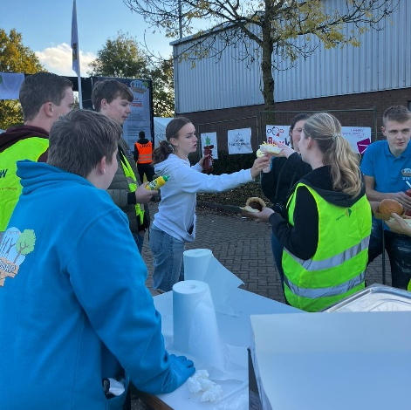
Inschrijving voorkeurstaken
Indien gewenst opgeven voorkeurstaken
Per dag en per onderdeel
We doen ons best om alle wensen te honoreren; uiteindelijke indeling wordt aan het bestuur overgelaten

